Slide 1
마우스 오른쪽 클릭 – 복사(C)
Ctrl + C
복사
마우스 오른쪽 클릭 – 붙여넣기
Ctrl + V
붙여넣기

Slide 3
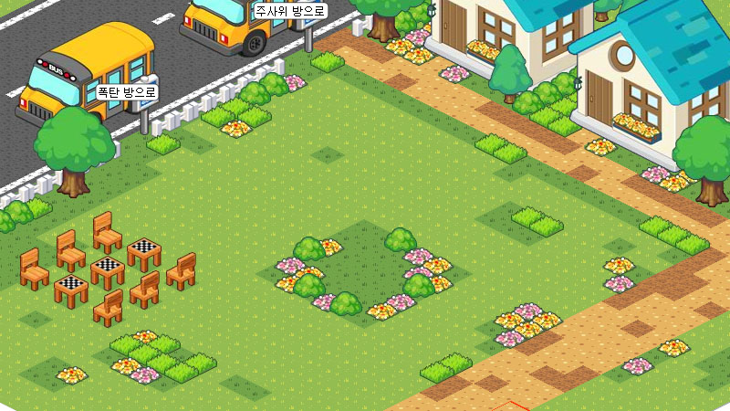

Slide 4
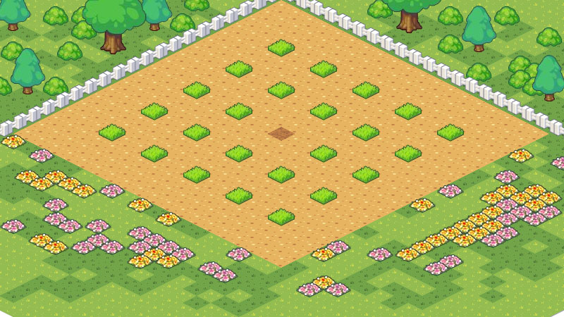

Slide 5
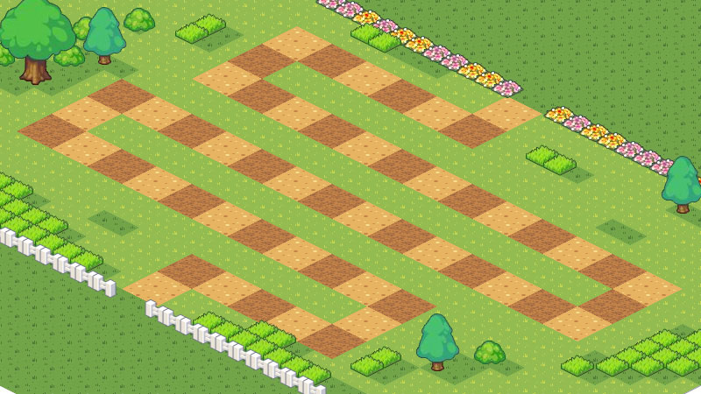

Slide 6
그룹
마우스 오른쪽 클릭 – 그룹(G)

Slide 7
여자
아이
서있는 모습
앉아있는 모습

Slide 8
남자
아이
서있는 모습
앉아있는 모습

